Slide 1
Nội dung bài học trước
Giới thiệu về HTML
Cấu trúc 1 tài liệu HTML
Các tag (thẻ) HTML
Hướng dẫn thực hành HTML
Gợi ý chọn đề tài cho đồ án

Slide 2
Nội dung
Khái niệm và mục đích Form
Các đối tượng Form Fields
Phương thức GET/POST
Tag Marquee

Slide 3
Khái niệm và mục đích của Form
Cho phép người dùng website nhập dữ liệu
Giúp gởi yêu cầu của người dùng đến trang xử lý trong ứng dụng web
Form nhập liệu được quy định trong thẻ
<Form> </Form>
Những thành phần nhập liệu được gọi là Form Field
  – text field
  – password field
  – multiple-line text field
– ……

Slide 4
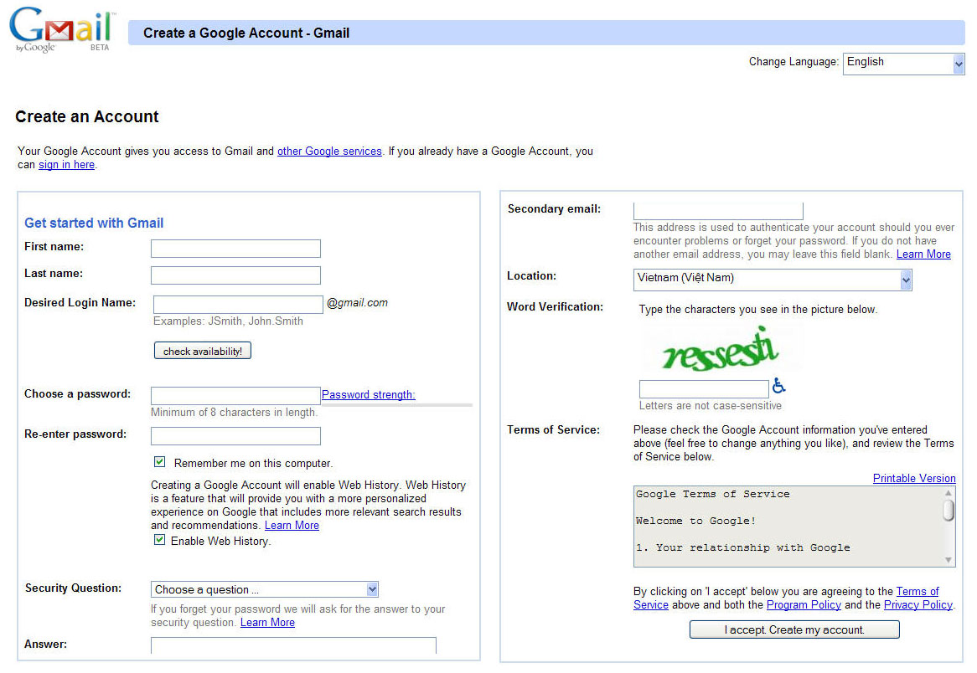
Khái niệm và mục đích của Form

Slide 5
Tag Form
Qui định Tag Form: <form></form>
Các thành phần nhập liệu (Form Fields) là các thẻ HTML được đặt trong thẻ Form.
Các thuộc tính của Form:
Name : tên Form
Action : chỉ định trang web nhận xử lý dữ liệu từ Form khi có sự kiện click vào button Submit.
Method: Xác định phương thức chuyển DL (GET/POST)‏
  <Form Name = "Introduction" action="" method="">
  <!-- Các thành phần của Form -->
  </Form>
Notes:
5

Slide 6
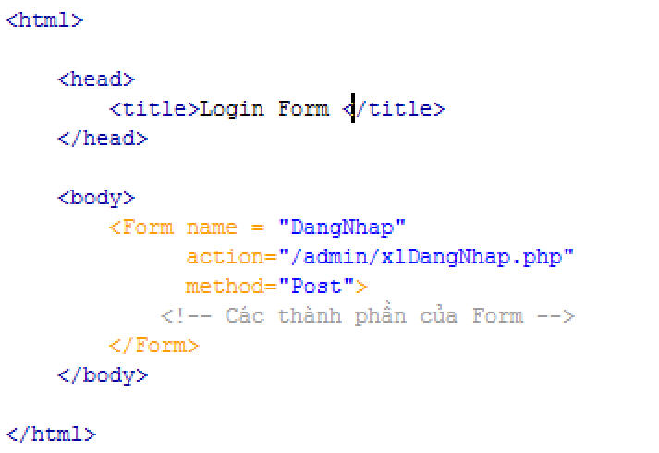
Ví dụ Tag Form
DangNhap.html
Notes:
6

Slide 7
Form Fields
Text field
Password field
Multiple-line text field
Hidden text field
Check box
Radio button
File Form control
Submit button, Reset button, Generalized button
Label
Pull-down menu
Scrolled list
Field set
Notes:
7

Slide 8
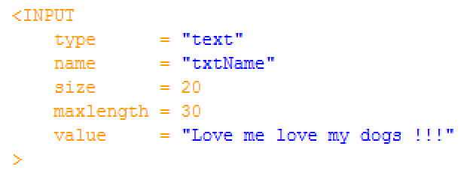

Form Fields – Text Field
Dùng để nhập một dòng văn bản
Cú pháp:
Ví dụ:
<INPUT
type = “TEXT"
name = string
size = variant
maxlength = long
value = string
......
>
20
Text field
!!!
30
Notes:
8

Slide 9
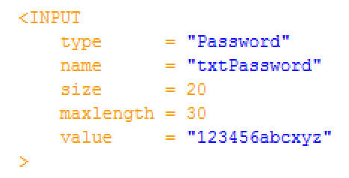

Form Fields – Password Field
Dùng để nhập mật khẩu
Cú pháp:
Ví dụ:
<INPUT
type = “PASSWORD"
name = string
size = variant
maxlength = long
value = string
......
>
Notes:
9

Slide 10

Form Fields – Hidden Text Field
Dùng để truyền 1 giá trị của thuộc tính value khi Form được submit. Hidden Text Field không hiển thị.
Cú pháp:
Ví dụ
<INPUT
  type = “HIDDEN"
  name = string
  size = variant
  maxlength = long
  value = string
  ......
  >
Notes:
10

Slide 11
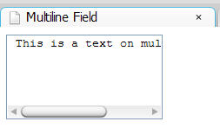

Form Fields – Multiline Field
Dùng để nhập văn bản nhiều dòng
Cú pháp:
Ví dụ
<TEXTAREA
  cols = long
  rows = long
  name = string
  wrap = OFF | PHYSICAL | VIRTUAL >
  ......
</TEXTAREA>
5
20
Notes:
11

Slide 12
Form Fields – Pull-down Menu
Dùng để tạo ra một Combo box
Cú pháp:
<Select name=“…”>
<optgroup label=“…”>
<option [selected] value=“…” >……</option>
………
</optgroup>
<option [selected] value=“…” >……</option>
………
</select>
Notes:
12

Slide 13
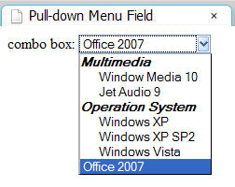
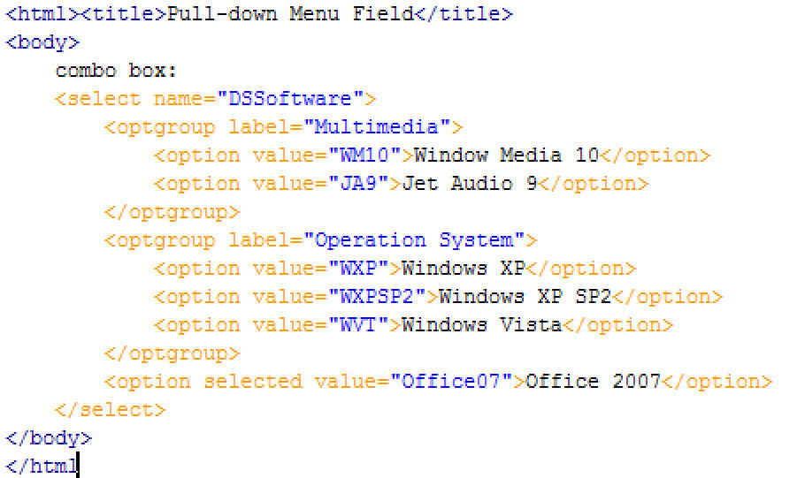
Form Fields – Pull-down Menu
Notes:
13

Slide 14
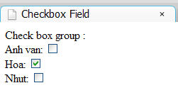
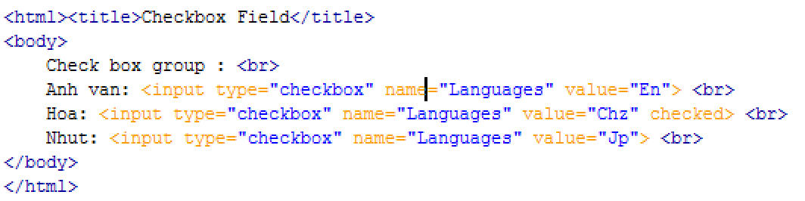
Form Fields – Check box
Cú pháp
  <INPUT
    type = “checkbox”
    name = “text”
    value = “text”
    [checked]
  >
  Ví dụ:
Notes:
14

Slide 15
Form Fields – Radio Button
Cú pháp
  <INPUT
    type = “radio”
    name = “text”
    value = “text”
    [checked]
  >
  Chú ý khi sử dụng thuộc tính name của Radio Button
Notes:
15

Slide 16
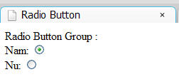
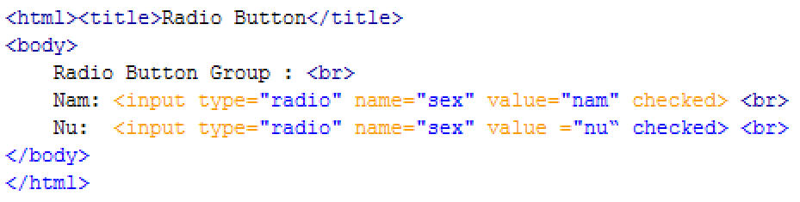
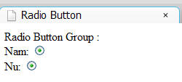
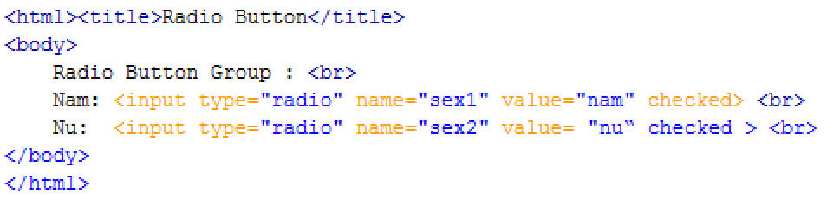
Form Fields – Radio Button
  Ví dụ 1:
  Ví dụ 2:
Notes:
16

Slide 17
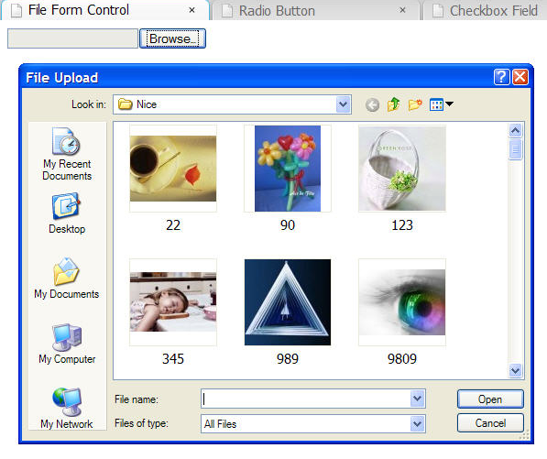
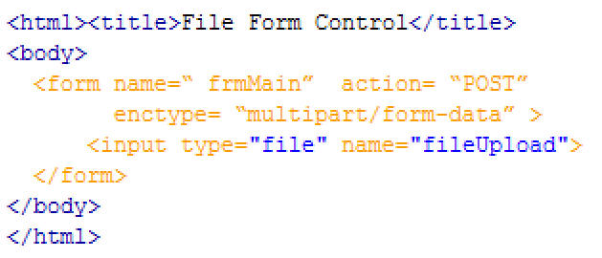
Form Fields – File Form Control
  Dùng để upload 1 file lên server
  Cú pháp:
    <Form action=“…” method=“post”
    enctype=“multipart/form-data” name=“...”>
    <input type=“FILE” name=“…”>
    </Form>
  Ví dụ:
Notes:
17

Slide 18
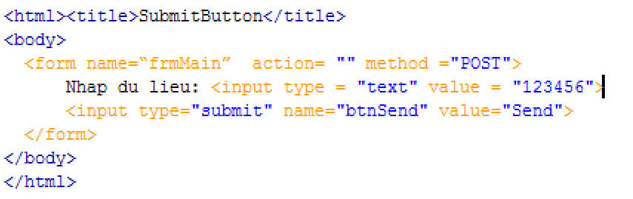

Form Fields – Submit button
  Nút phát lệnh và gởi dữ liệu của form đến trang xử lý
  Mỗi Form chỉ có 1 nút submit
  Cú pháp:
    <input type=“SUBMIT” name=“…” value =“…”>
  Ví dụ:
Notes:
18

Slide 19
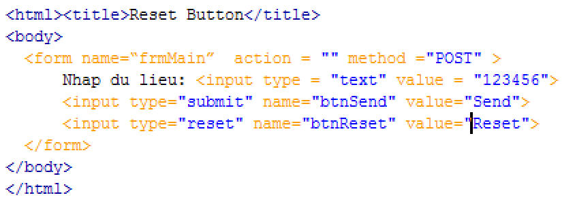

Form Fields – Reset button
  Dùng để trả lại giá trị mặc định cho các control khác trong Form.
  Cú pháp:
    <input type=“RESET” name=“…” value =“…”>
  Ví dụ:
Notes:
19

Slide 20
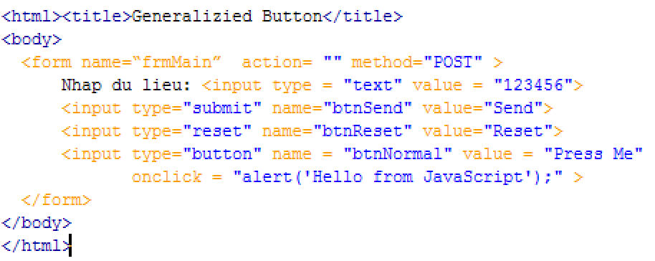
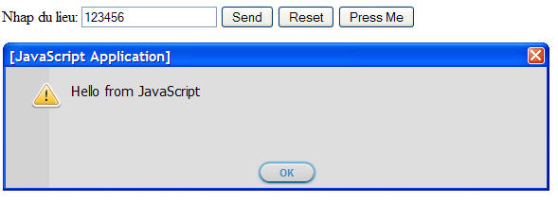
Form Fields – Generalized button
  Cú pháp:
<input type=“BUTTON” name=“…” value =“…” onclick = “script”>
  Ví dụ:
Notes:
20

Slide 21
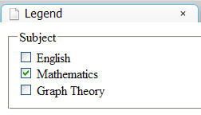
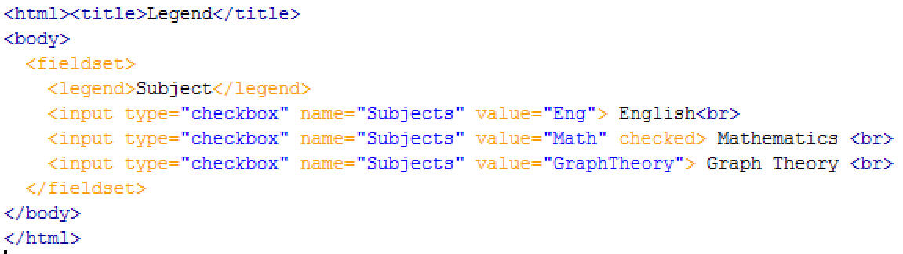
Form Fields – Field Set
  Dùng để tạo nhóm các thành phần nhập liệu.
  Cú pháp:
    <FIELDSET
    <legend>GroupBox’s Name</legend>
    <input ……>
    </FIELDSET>
  Ví dụ:
Notes:
21

Slide 22

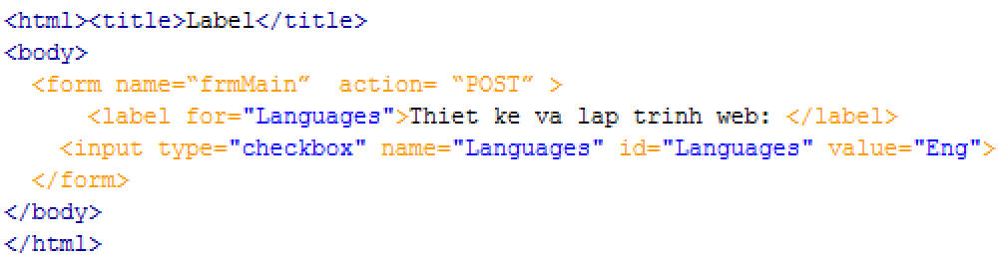
Form Fields – Label
  Dùng để gán nhãn cho một Form Field
  Cú pháp:
<LABEL
for = IDString
class = string
stype = string
>
  Ví dụ:
Notes:
22

Slide 23
Phương thức POST/GET – Link Parameters
  Sau khi nút Submit được nhấn, tất cả dữ liệu người dùng nhập vào form sẽ được gửi đến trang xử lý (giá trị của thuộc tính “Action”).
  Mỗi form field sẽ là một đối số trong dữ liệu gửi đến trang xử lý.
  Gồm 2 phương thức POST/GET để chuyển dữ liệu đến trang xử lý.
Notes:
23

Slide 24
Phương thức POST
  Các đối số của Form được truyền “ngầm” bên dưới ( được gửi trong phần body của http request ).
  Khối lượng dữ liệu và đối số được truyền đi của Form không phụ thuộc vào độ dài URL → không bị hạn chế.
  Ví dụ cụ thể là gửi file lên server (đính kèm file trong diễn đàn hoặc gửi thư)‏
Notes:
24

Slide 25
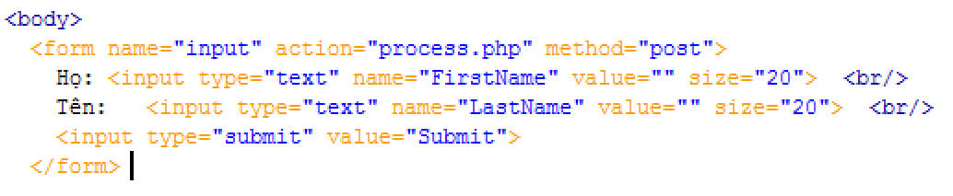
Phương thức POST
Ví dụ:
Sau khi nhấn Submit, dữ liệu user nhập vào text field FirstName và LastName sẽ được gửi đến trang process.php.
Khi trang process.php được server xử lý xong và hiển thị lại trên web browser thì address bar của browser chỉ thể hiện.
http://......./process.php
(không có gì sau process.php) ‏
Notes:
25

Slide 26
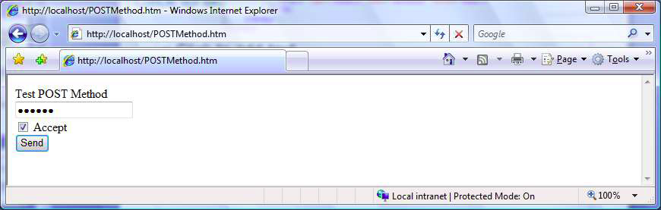
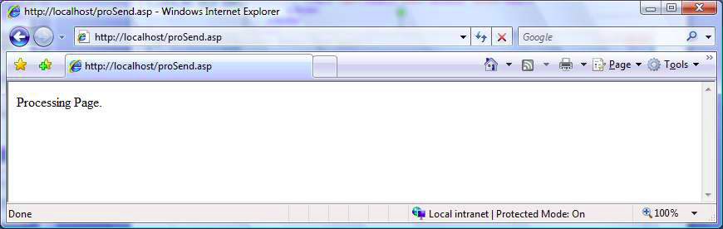
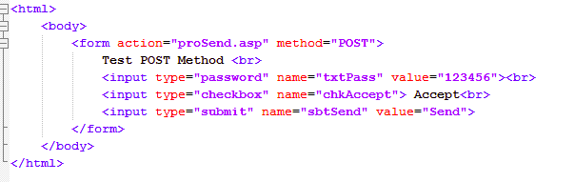

Slide 27
Phương thức GET
Các đối số của Form được ghi kèm theo vào đường dẫn URL của thuộc tính Action trong tag <Form>
Lượng dữ liệu được đối số truyền đi bị giới hạn bởi chiều dài tối đa của một URL trên Address bar (max = 2048 bytes).
Ưu điểm là user có thể thấy được dữ liệu nhập vào form truyền lên trang xử lý (thông qua những đối số kèm vào đường dẫn URL)‏
Notes:
27

Slide 28
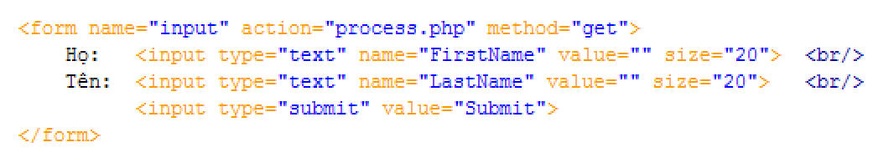
Phương thức GET
Ví dụ:
Sau khi nhấn Submit, dữ liệu user nhập vào text field FirstName và LastName sẽ được gửi đến trang process.php.
Khi trang process.php được server xử lý xong và hiển thị lại trên web browser thì address bar của browser sẽ thể hiện.
http://......./process.php?FirstName=...&LastName=....
(dữ liệu user nhập đưa thẳng vào địa chỉ process.php)‏
Notes:
28

Slide 29
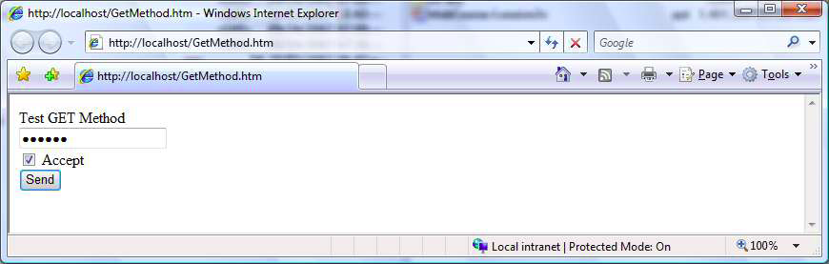
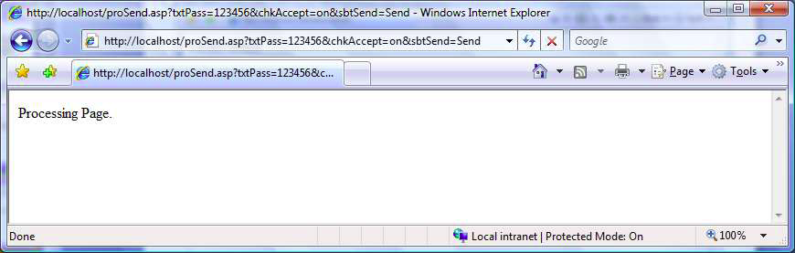
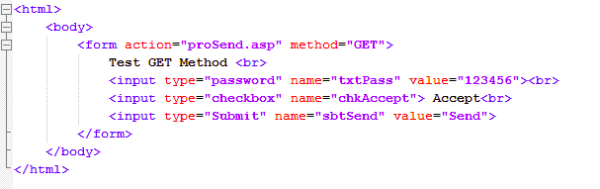

Slide 30
Thẻ Marquee
  Dùng để tạo hiệu ứng chữ chạy trên màn hình trình duyệt.
  Cú pháp:
  <MARQUEE
  behavior = ALTERNATE | SCROLL | SLIDE
  director = DOWN | LEFT | RIGHT | UP
  loop = string
  scrollamount = long
  scrolldelay = long > Text Content
  </MARQUEE>
  Ví dụ:
Notes:
30

Slide 31
Chuyển hướng trang web
  Tự động chuyển hướng trang web
  Tự động chuyển hướng trang sang trang web khác (URL) sau một khoảng thời gian t (tính theo giây).
  Cú pháp:
  <HEAD>
  <META HTTP-EQUIV=“refresh”
  CONTENT =“t”; URL = “URL” >
  </HEAD>
Notes:
31

Slide 32
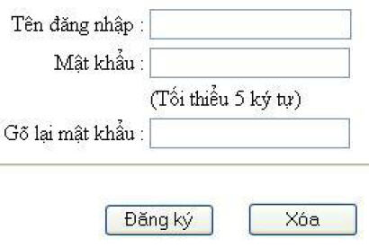
Bài thực hành
  Chấm và nhận xét bài tập giao tuần trước
  Tìm hiểu thêm các thuộc tính của Form Fields.
  Thực hành Form cơ bản: Đăng ký người dùng

Slide 33
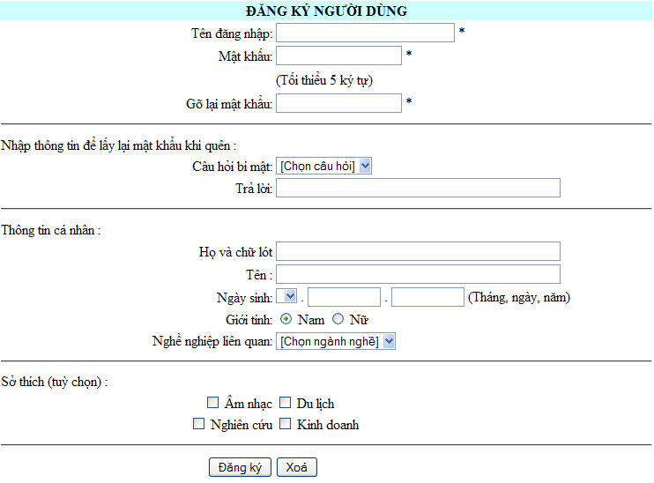
Bài thực hành – Đăng ký người dùng

